Slide 1
Тема 12. Інвестиційна діяльність підприємств
ЛЕКТОР:
д.е.н., професор
Завідувач кафедри фінансів та іцифрової економіки
Виговська Н.Г.
e-mail:vygng@ukr.net

Slide 2
План лекції:
1. Сутність і класифікація інвестицій
2. Формування інвестиційної політики на підприємствах
3. Аналіз інвестиційної діяльностів

Slide 4
Потреба в інвестиціях зумовлена необхідністю:
− оновлення наявної матеріально-технічної бази підприємства;
− освоєння нових технологій;
− нарощування обсягів виробництва.

Slide 7
Короткострокові інвестиції – це інвестиції, що вкладаються не довше, ніж на один рік. Довгострокові інвестиції – це капіталовкладення на період понад один рік.
Державні інвестиції здійснюються центральними та місцевими органами влади; приватні – громадянами і підприємствами, що є у приватній власності; іноземні – іноземними державами, юридичними особами та громадянами.
Безризикові інвестиції – це вкладення, щодо яких фактично відсутній ризик втрати капіталу або очікуваного доходу. Ризикові інвестиції – вкладення, за яких існує реальна можливість втрати прибутку або суми вкладеного капіталу. Інвестиції з високим ступенем ризику переважно пов’язані з кредитуванням науково-технічних розробок і винаходів.

Slide 8
Під первинними інвестиціями розуміємо використання фінансових ресурсів, які вперше підготовлені для інвестиційних цілей.
Деінвестиції – це процес, який передбачає вилучення раніше вкладених коштів без подальшого їх використання в інвестиційних цілях.
Реальні інвестиції – це вкладення коштів у матеріальні й нематеріальні активи.
Фінансові інвестиції – інвестування коштів у різні фінансові інструменти (паї, акції, цінні папери). Ринок цінних паперів нашої країни представлений їх великою кількістю, а саме: акції, облігації, векселі, ощадні сертифікати, інвестиційні сертифікати, казначейські зобов’язання, іпотечні цінні папери тощо.

Slide 10
Об'єктами інвестиційної діяльності можуть бути будь-яке майно, в тому числі основні фонди і оборотні кошти в усіх видах економічної діяльності, цінні папери (крім векселів), цільові грошові вклади, науково-технічна продукція, інтелектуальні цінності, інші об'єкти власності, а також майнові права.
Суб'єктами (інвесторами і учасниками) інвестиційної діяльності можуть бути громадяни і юридичні особи України та іноземних держав, а також держави.

Slide 12
Розрізняють такі принципи інвестування, як обґрунтованості, ефективності, планування, інформаційної підтримки, альтернативності, врахування факторів ризику, тощо.
Кожен напрям інвестування має власну мету та завдання, що визначають результати інвестиційної діяльності суб’єкта бізнесу.
Метою виробничого інвестування є модернізація та оновлення матеріальної бази суб’єкта бізнесу, що в перспективі сприятиме нарощенню виробничих потужностей, покращенню умов праці, зниженню собівартості продукції (товарів, робіт, послуг) за рахунок економії ресурсів, покращенню якості продукції та її конкурентоспроможності, диверсифікації виробництва, зменшенню витрат робочого часу тощо

Slide 13
Метою комерційного інвестування є здобуття нових ринків збуту продукції (товарів, робіт, послуг) задля зростання прибутковості суб’єкта бізнесу, ступеня задоволення попиту.
Соціальне інвестування (будівництво об’єктів соціально-культурної сфери та житлових будинків, поліпшення умов праці) спрямоване на покращення соціального захисту працівників підприємства, зниження рівня травматизму на виробництві та рівня професійних захворювань, підвищення продуктивності праці.
Інтелектуальне інвестування сприяє вдосконаленню рівня техніки і технології виробництва, зменшенню морального зносу основних засобів.
Одержання додаткових фінансових ресурсів (дивідендів, відсотків) є метою фінансового інвестування шляхом купівлі-продажу цінних паперів, наданням інвестиційних кредитів, тощо.

Slide 15
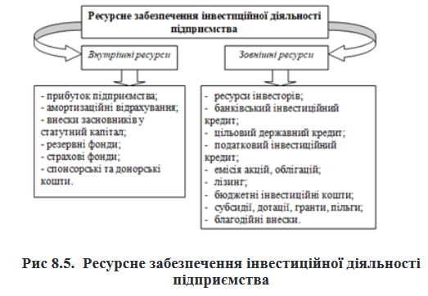

Slide 17
Важливе значення в інвестиційній діяльності підприємств належить регуляторній політиці держави.
Визнаючи вагому роль держави у риноковій економіці, важливо віднайти оптимальне поєднання прямих і непрямих методів регулювання, які б, з одного боку, стимулювали пріоритетні напрями (види економічної діяльності), а з другого − мінімально шкодили конкуренції

Slide 18
Державне регулювання інвестиційної діяльності підприємств реалізується шляхом застосування економічних, організаційних та правових важелів.
Під економічними методами розуміємо сукупність податкової, кредитної, амортизаційної, інноваційної, цінової політики, а також політики формування людського капіта
лу.

